Slide 1







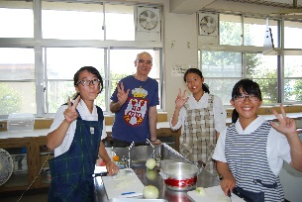

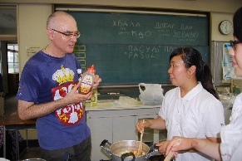

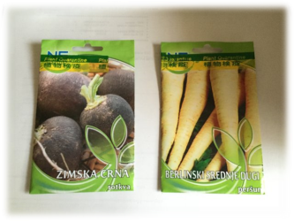
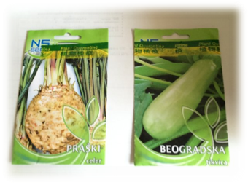
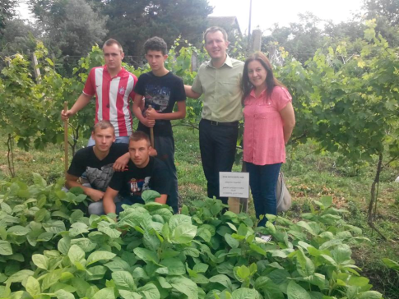
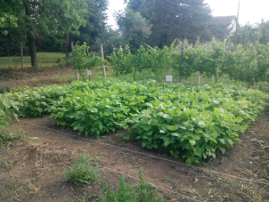

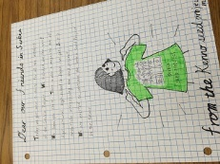
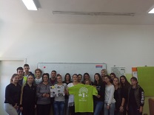


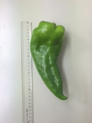
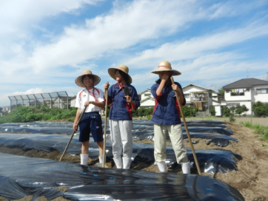
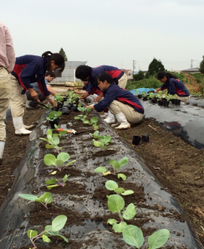

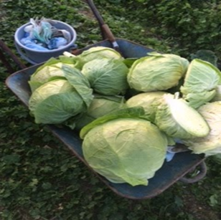
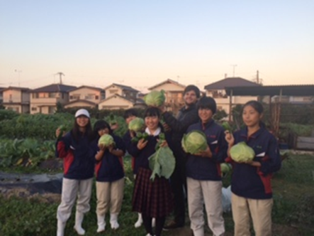
平成29年度（2017年度）
セルビアSEED PROJECT
兵庫県立農業高等学校(全日制)
〒675-0101
兵庫県加古川市平岡町新在家902-4
TEL(079)424-3341
FAX(079)424-2995
はじまり 平成27年度(2015年）
日本からは枝豆とサツマイモを、セルビアからはフトグキャベツ、パプリカ、根セロリ、コールラビやハーブ類など日本では珍しい野菜の種を交換しました。
セルビア料理教室開催
2018年8月にはじめて料理教室を開催しました。作ったのは「プロスコパスール」と呼ばれる白いんげん料理。講師はこの日のために京都からお越しいただいたタタロビッチ・サシャ先生です。今まで実際にセルビアに行ったことのない私たちは料理以外にもセルビアの学校・祭りなどの文化、そしてもちろん野菜について興味津々。たくさん質問するたびに詳しく教えていただき、セルビアへの関心が更に深まりました。
セルビアの農業高校で育った枝豆
日本の枝豆は大きく育ったようですが、害虫にやられて収穫はほとんどできなかったそう。今後は、協力して対策を考えていきたいです。
プロジェクトＴシャツの交換
プロジェクトメンバーで作成したＴシャツをセルビア農業高校にも送り届けました。
県農ではじめて育てたセルビアのキャベツ
平成27年（2015年）にはじめて育てたセルビアのフトグキャベツは大収穫。お好み焼きにしてみんなでおいしくいただきました。パプリカも驚くほど大きく育ちました。
農業クラブ雑誌「リーダーシップ」掲載
2017 年夏号に近畿地区を代表する国際交流活動として紹介されました。

Slide 2




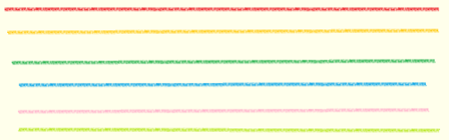


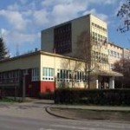
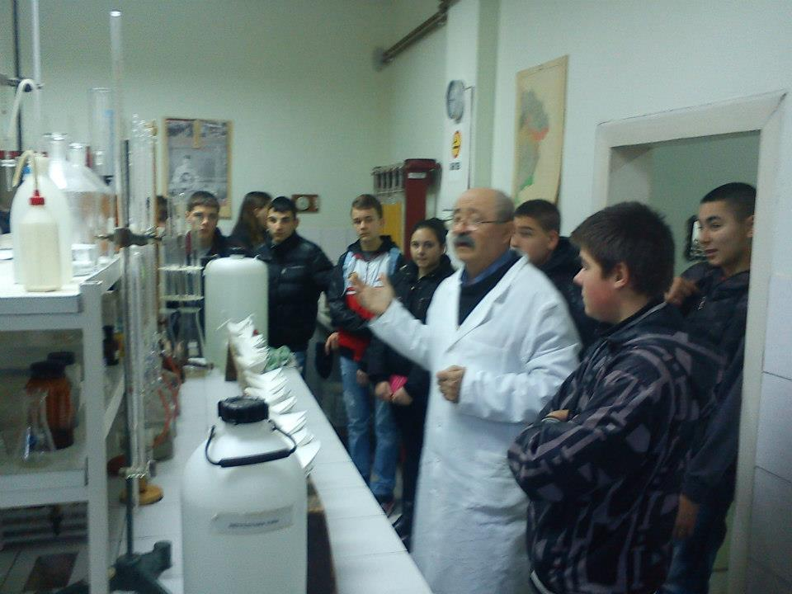
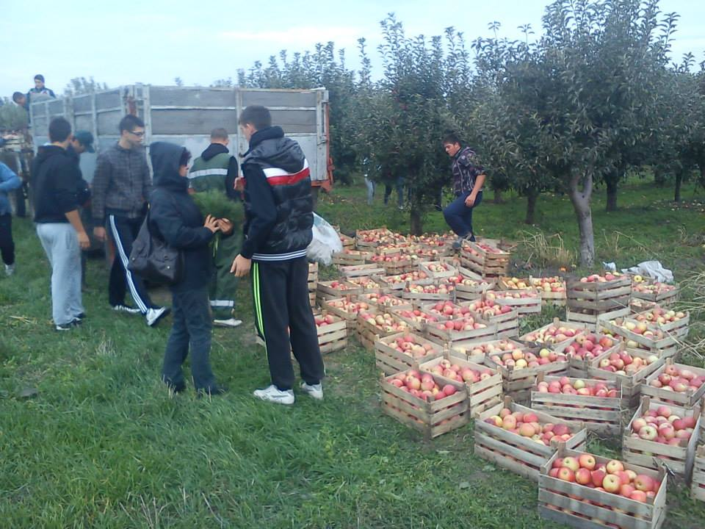
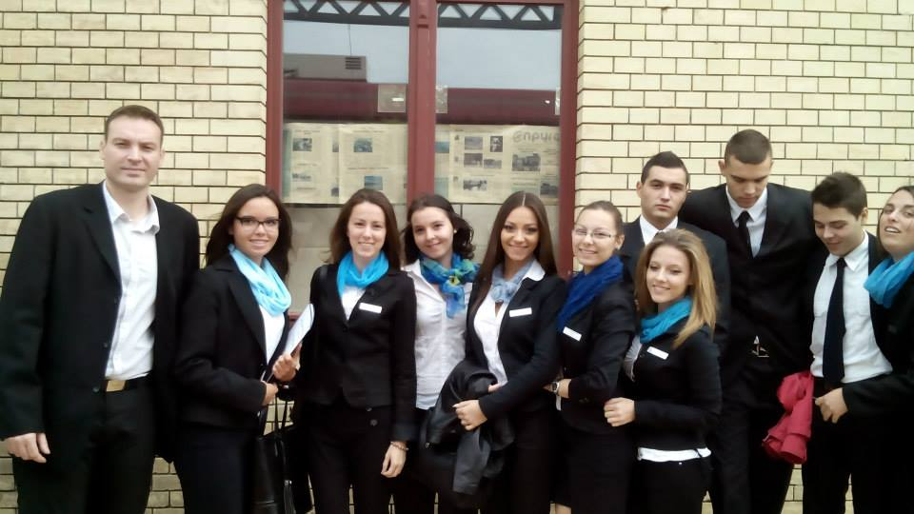

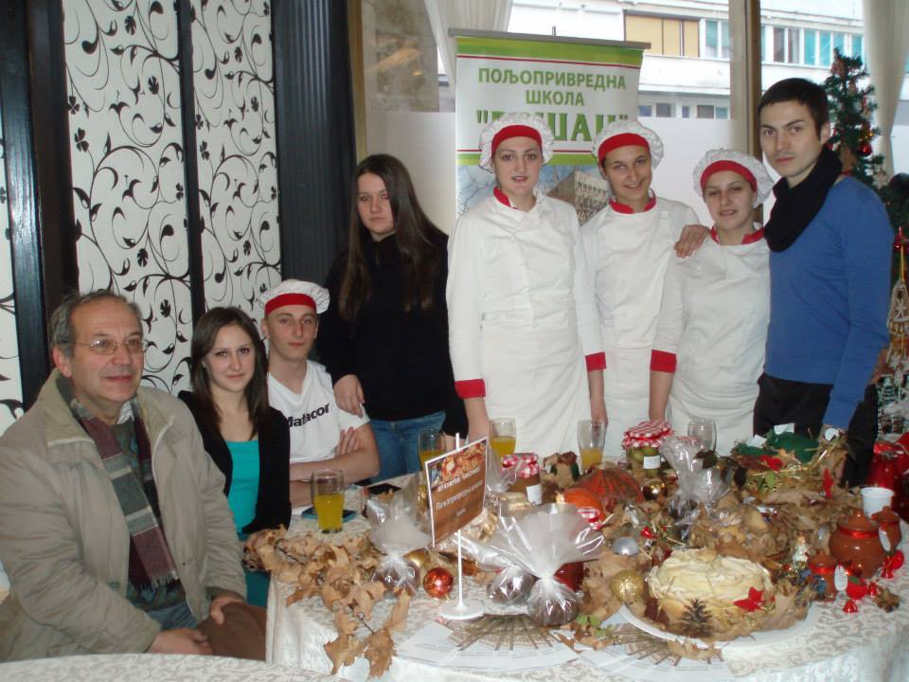








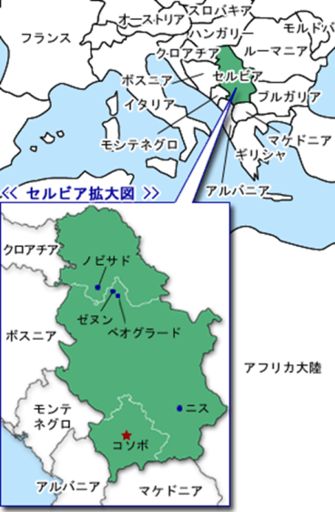
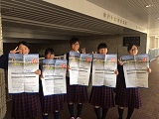




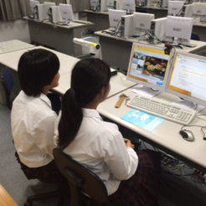

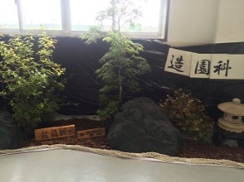

平成29年度(2018年度）
セルビアSEED PROJECT
兵庫県立農業高等学校(全日制)
〒675-0101
兵庫県加古川市平岡町新在家902-4
TEL(079)424-3341
FAX(079)424-2995
交流しているセルビアの農業高校
Agricultural High School in Versac (ブルシャツ農業高校）
Futog Agricultural High School (フトグ農業高校）
1921年創立の農業高校。
学科：
Agriculture(農業科）
Biotechnology(生物工学科）
Cook (食品学科）
Tourist （観光学科）
19４７年創立の農業高校[一部寮制）。
学科：
Agriculture(農業科）
Veterinary (獣医学科）
Agricultural Technique (農業技術科）
Horticulture（園芸科）
Florist-gardener(花・造園科）
Pancevo High School
(パンチェボ高校）
農業科、園芸科、生物工学科、造園科、食品科学科など、本校の学科と近い学習内容をしている学科があり、日本語の授業を実施している学校もあります。
現在は、インターネットを使ってテレビ会議やブログを通じて情報交換をして交流を深めています。
商業・技術科の高等学校。
(情報確認中）
Where is Serbia ?
第9回国際PCBワークショップ 航海市民セッション
2016年に国際会議でセルビアとの交流を報告しました。
実際にセルビアからの参加者もあり、大変有意義な経験となりました。
セルビアは2006年に旧ユーゴスラビア連邦から独立した東欧の国です。
東欧と西洋の交差点として豊かな自然と歴史的な街並みが共存しています。
日本との時差は約8時間あります。
インターネットを使ってテレビ通話に挑戦！
セルビアにおける盆栽の認知度を調べるアンケート
本校造園科の生徒が行った課題研究のアンケートにブルシャツ高校の生徒64名が協力してくれました。国際的に盆栽がどのぐらい認知されているのかを調べる研究に役立てました。

